Slide 1


Slide 2
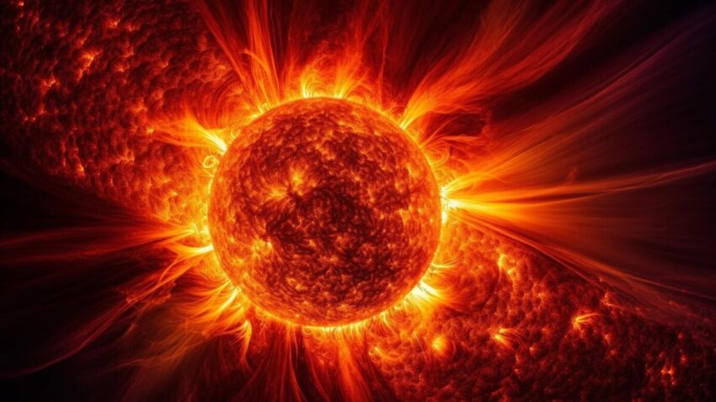
Сонце – найближча до нас зоря.
Як і всі інші зорі, - це величезна розпечена самосвітна газова куля.
Сонце – потужне джерело енергію що постійно випромінює її в космічний простір. Це випромінювання дає світло і тепло, необхідні для життя на Землі.

Slide 3
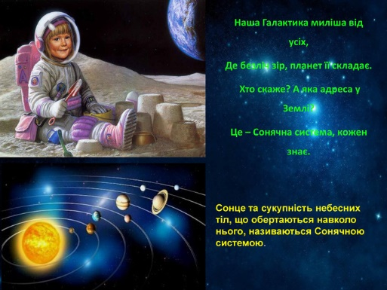

Slide 4
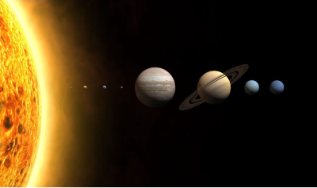
Температура Сонця на його поверхні може досягати 6 тисяч градусів!

Slide 5
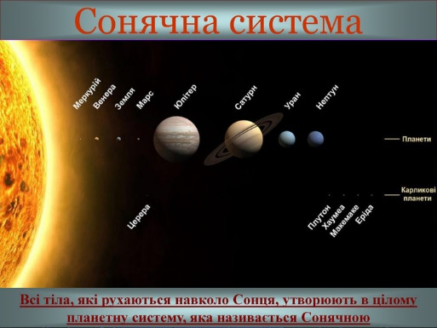

Slide 6
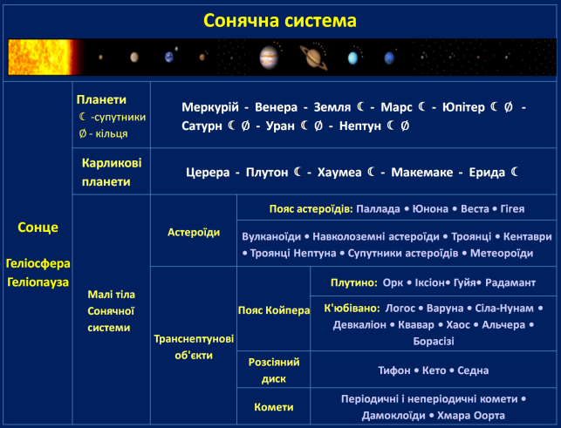

Slide 7
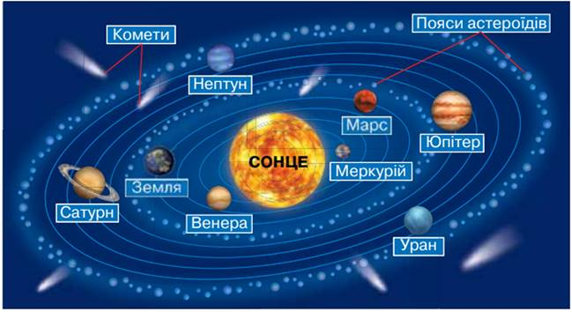

Slide 8
